Slide 1
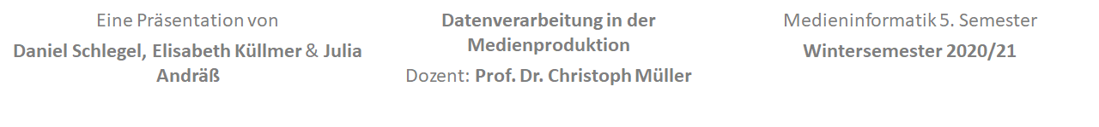
Projektvorstellung
> Tree Add-on in Blender <

Slide 2
GLIEDERUNG
01
02
03
04
05
Projektidee
Risikoanalyse
Probleme
Schwierigkeiten
Funktionsweise/ Code
Vorstellung in Blender

Slide 3
PROJEKTIDEE
Ein Add-on mittels Python-Code in Blender
Durch Ändern verschiedener Parameter werden unterschiedliche Baummodelle erzeugt
Die Erzeugung soll auf die Mathematik zurückgreifen
möglicherweise soll das Add-on durch verschiedene Materialien bzw. Farben erweitert werden

Slide 4
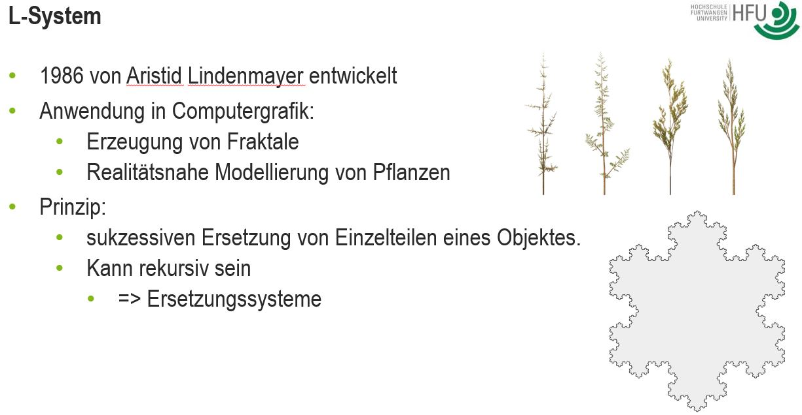

Slide 5
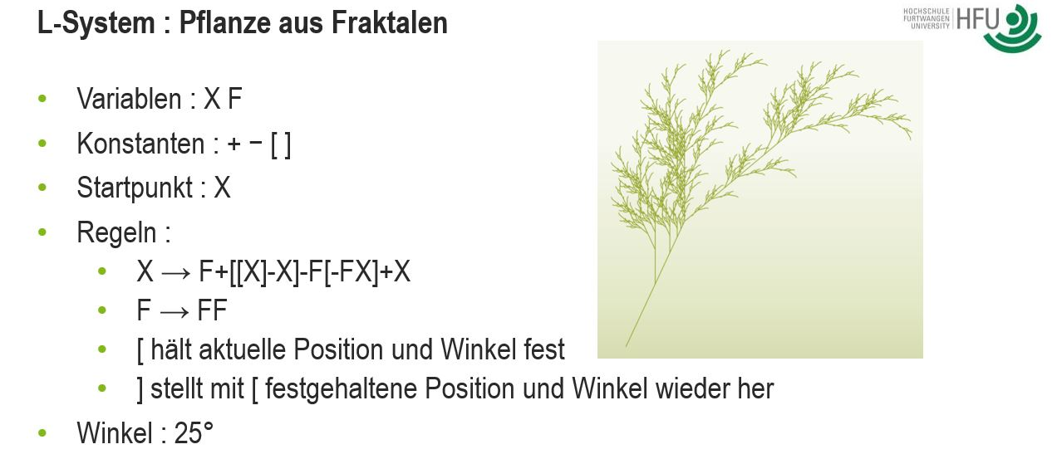

Slide 6
Node-Tree
Baum-Datenstruktur
Datensätze verweisen auf weitere Datensätze
Rekursion

Slide 7
Node-Tree
Jede TreeNode beschreibt eine Abzweigung und deren Position
(x,y,z)
(x,y,z)
(x,y,z)
(x,y,z)
(x,y,z)
(x,y,z)

Slide 8



Node-Koordinaten
α

Slide 9



MATERIAL ADD-ON
Hinzufügen verschiedener Materialien per „klick“
Funktionsweise:
- Je Class = ein Material
- Je Material 🡪 unterschiedliche Anzahl an „Shader Nodes“
- Jedes „Shader Node“ mit von uns festgelegten Default-Werten gefüllt
Code …
Notes:
Des ist bisher jetzt ganz simple gehalten, weil unser Fokus und Hoffnung eben zu lange auf dem Tree Add-on lagen aber es bietet auf jeden Fall auch so nen Mehrwert, da man per klick passende Shader zu Bäumen hinzufügen kann.
Sicher sind Erweiterungen noch denkbar, wo der User die Möglichkeit hat noch selber Anpassungen vorzunehmen aber manchmal will man ja wirklich auch nur schnell per Klick etwas passend einfärben, was grade bei der Holzstruktur je nach Kenntnisstand dann etwas aufwendiger sein würde.
Also somit jetzt zur eigentlichen Funktion, wir haben verschiedene Klassen erstellt, die jeweils ein Material darstellen bzw. erzeugen. Jedes Material besteht dabei aus verschieden vielen von diesen Shader Nodes, also diesen Dinger hier, des variiert halt je nach dem wie aufwendig des Material auch ist.
Und die Parameter dieser Nodes werden momentan jetzt dann mit von uns festgelegten Default-Werten gefüllt, so dass des passende Material dabei rauskommt.

Slide 10
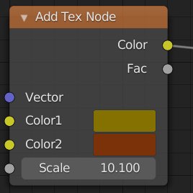
Shader Node

Slide 11
MATERIAL ADD-ON
Hinzufügen verschiedener Materialien per „klick“
Funktionsweise:
- Je Class = ein Material
- Je Material 🡪 unterschiedliche Anzahl an „Shader Nodes“
- Jedes „Shader Node“ mit von uns festgelegten Default-Werten gefüllt
Code …

Slide 12
RISIKOANALYSE
Arbeitsaufwand und Schwierigkeitsgrad war für uns schwer abschätzbar
Der Code funktioniert nicht nach den Vorstellungen, es werden keine erkennbaren Bäume generiert
Immer wieder auf neue Ansätze geswitcht
Zu komplexes und umfangreiches Thema für zu wenig Know-How
haben uns(ere Fähigkeiten) überschätzt

Slide 13
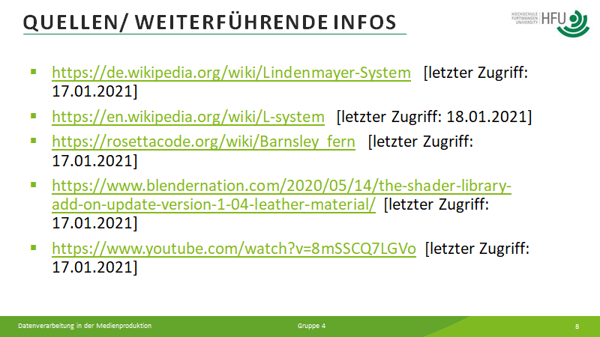

Slide 14


